Slide 1
Презентация по теме: «СОЛНЕЧНЫЕ ДЕТИ»
МУНИЦИПАЛЬНОЕ АВТОНОМНОЕ ДОШКОЛЬНОЕ ОБРАЗОВАТЕЛЬНОЕ УЧРЕЖДЕНИЕ ЦЕНТР РАЗВИТИЯ РЕБЕНКА ДЕТСКИЙ САД №32

Slide 6
Возможные причины
Риск рождения ребенка с синдромом Дауна напрямую зависит от возраста матери
Женщина до 25 лет – 1 / 1400
до 30 лет – 1 / 1000
в 35 лет - 1 /350
в 42 года – 1 / 60
в 49 лет – 1 / 12
Тем не менее, поскольку молодые женщины рожают в целом гораздо чаще, 80 % детей с синдромом Дауна в действительности рождены молодыми женщинами в возрасте до 30 лет.

Slide 7
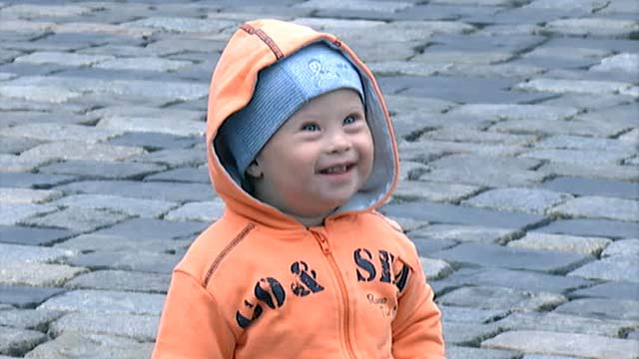
Индийские ученые обнаружили, что вероятность рождения ребенка с синдромом Дауна во многом зависит от возраста бабушки (по материнской линии): чем старше она была, когда рожала дочь, тем выше вероятность рождения внуков с СД.
Этот фактор может оказаться более значимым, чем известные ранее: возраст матери, возраст отца, степень близкородственности брака, спонтанные аборты у женщин, имеющих ребенка с трисомией по 21 хромосоме.

Slide 8
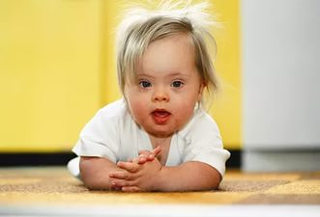
Внешние факторы(радиация, инфекции), а так же внутренние (эндокринные расстройства) могут оказывать негативное влияние на гаметы матери в течение всей ее жизни и приводить нерасхождению хромосом во время гаметогенеза.

Slide 9
История
В 1866 году данную патологию Джон Лэнгдон Хайдон Даун назвал «монголоизмом» и предложил ошибочную теорию расовой регрессии или эволюционного отката. На самом деле синдром Дауна не связан с расовыми особенностями и встречается у представителей всех рас.

Slide 10
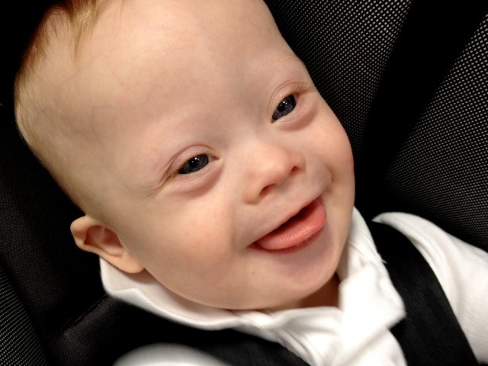
Кроме подробного перечисления внешних черт, доктор Даун также отметил, что у детей часты пороки сердца и эндокринной системы и что дети данной категории обучаемы. Указал на важность артикуляционной гимнастики для развития речи, а также на склонность детей к подражанию, что может способствовать их обучению. Лэнгдон Даун верно установил, что данный синдром является врожденным, но ошибочно связывал его с туберкулезом родителей. Позднее синдром лишней хромосомы был назван именем доктора Дауна.

Slide 11
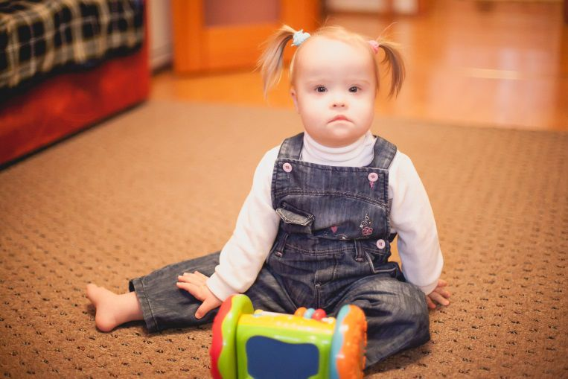
Интеллектуальное развитие
Коэффициент интеллектуального развития (IQ) при СД колеблется между 20 и 49, хотя в отдельных случаях может быть выше или ниже этих пределов. Мышление детей отличается конкретностью, тугоподвижностью. Абстрактные понятия, счетные операции им часто недоступны. Вместе с тем, у многих детей наблюдается сохранная механическая память, наблюдательность, большая подражательность, живость и относительная сохранность эмоциональной сферы.

Slide 13
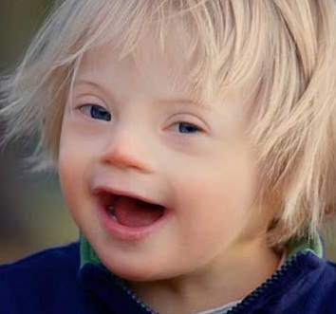
Мудрый взгляд слегка раскосых глаз.
Добрая и милая улыбка.
Кто они?
Пришельцы среди нас?
Или же случайная ошибка?

Slide 14
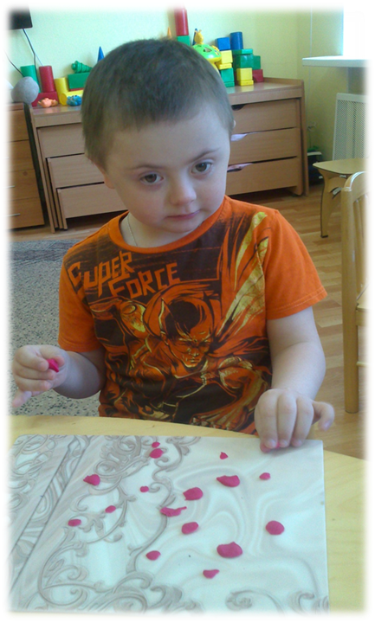
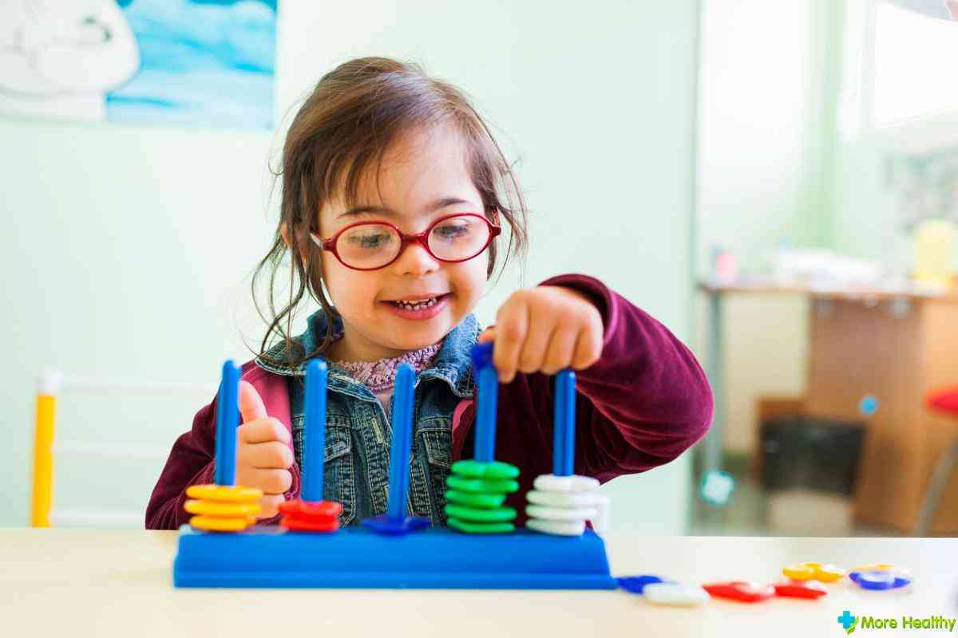
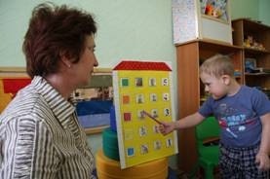
ДЕТИ С СИНДРОМОМ ДАУНА
ОБУЧАЕМЫ!

Slide 15
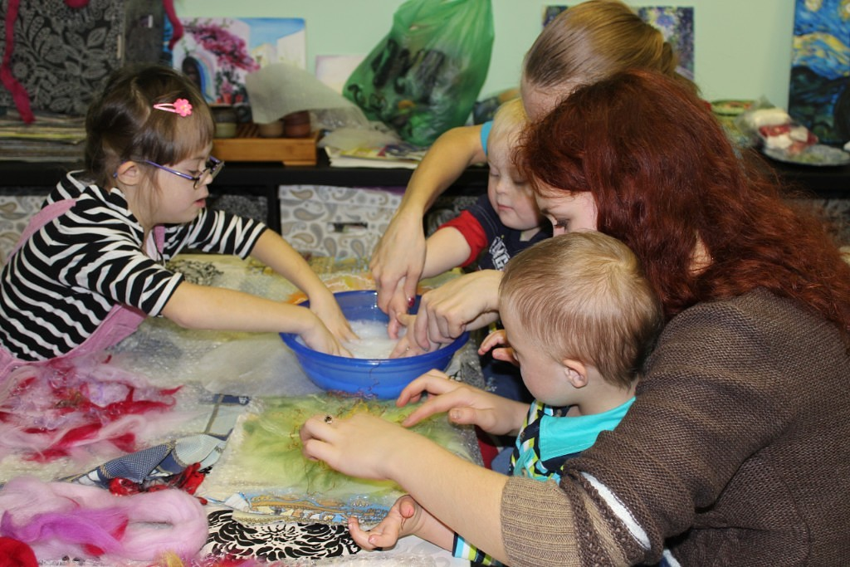
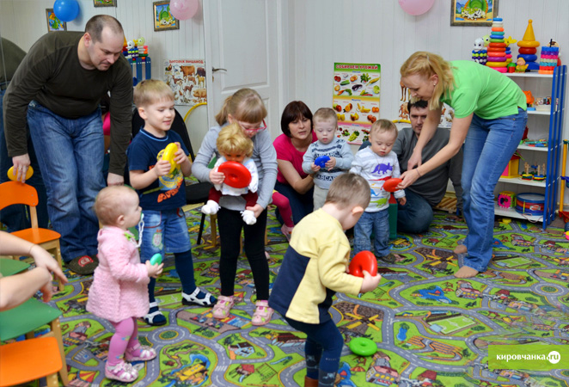
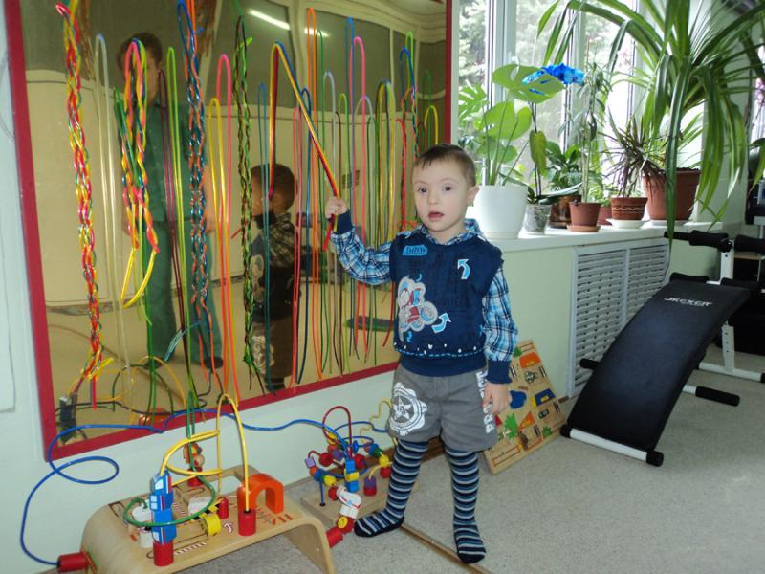
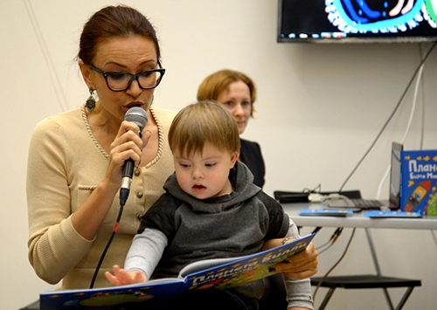

Slide 16
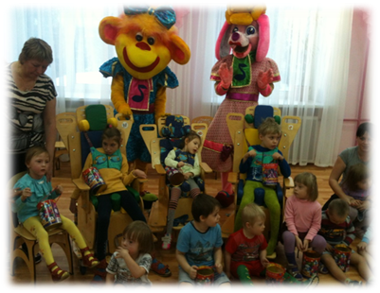
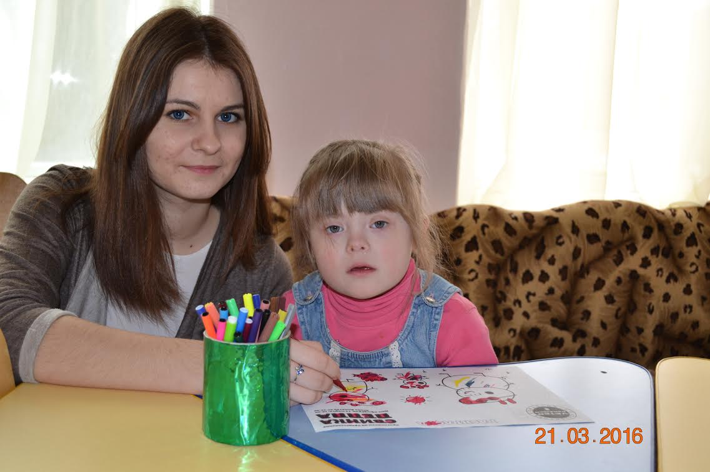
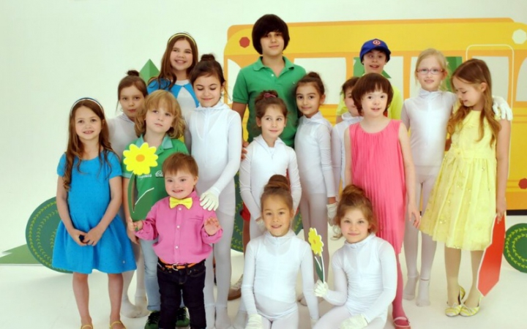
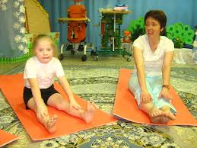

Slide 17
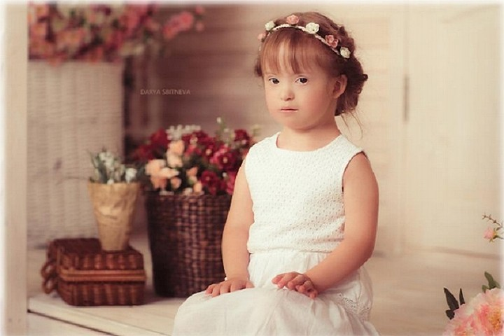
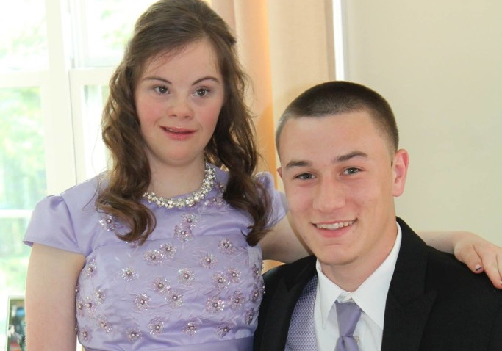
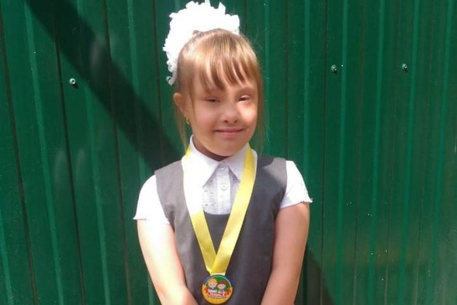
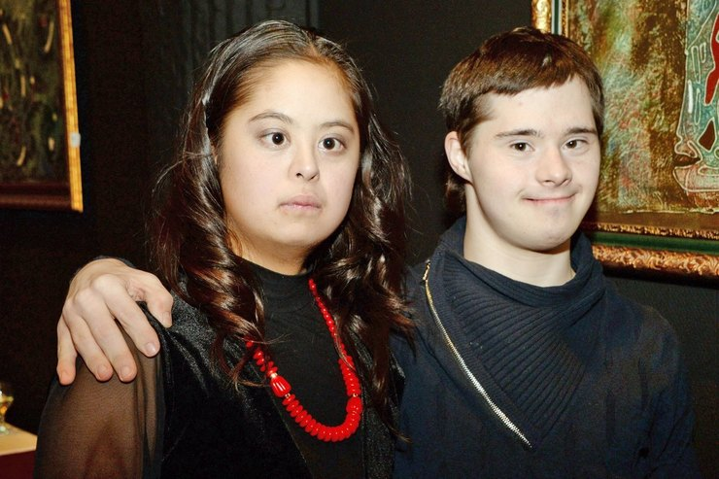

Slide 19
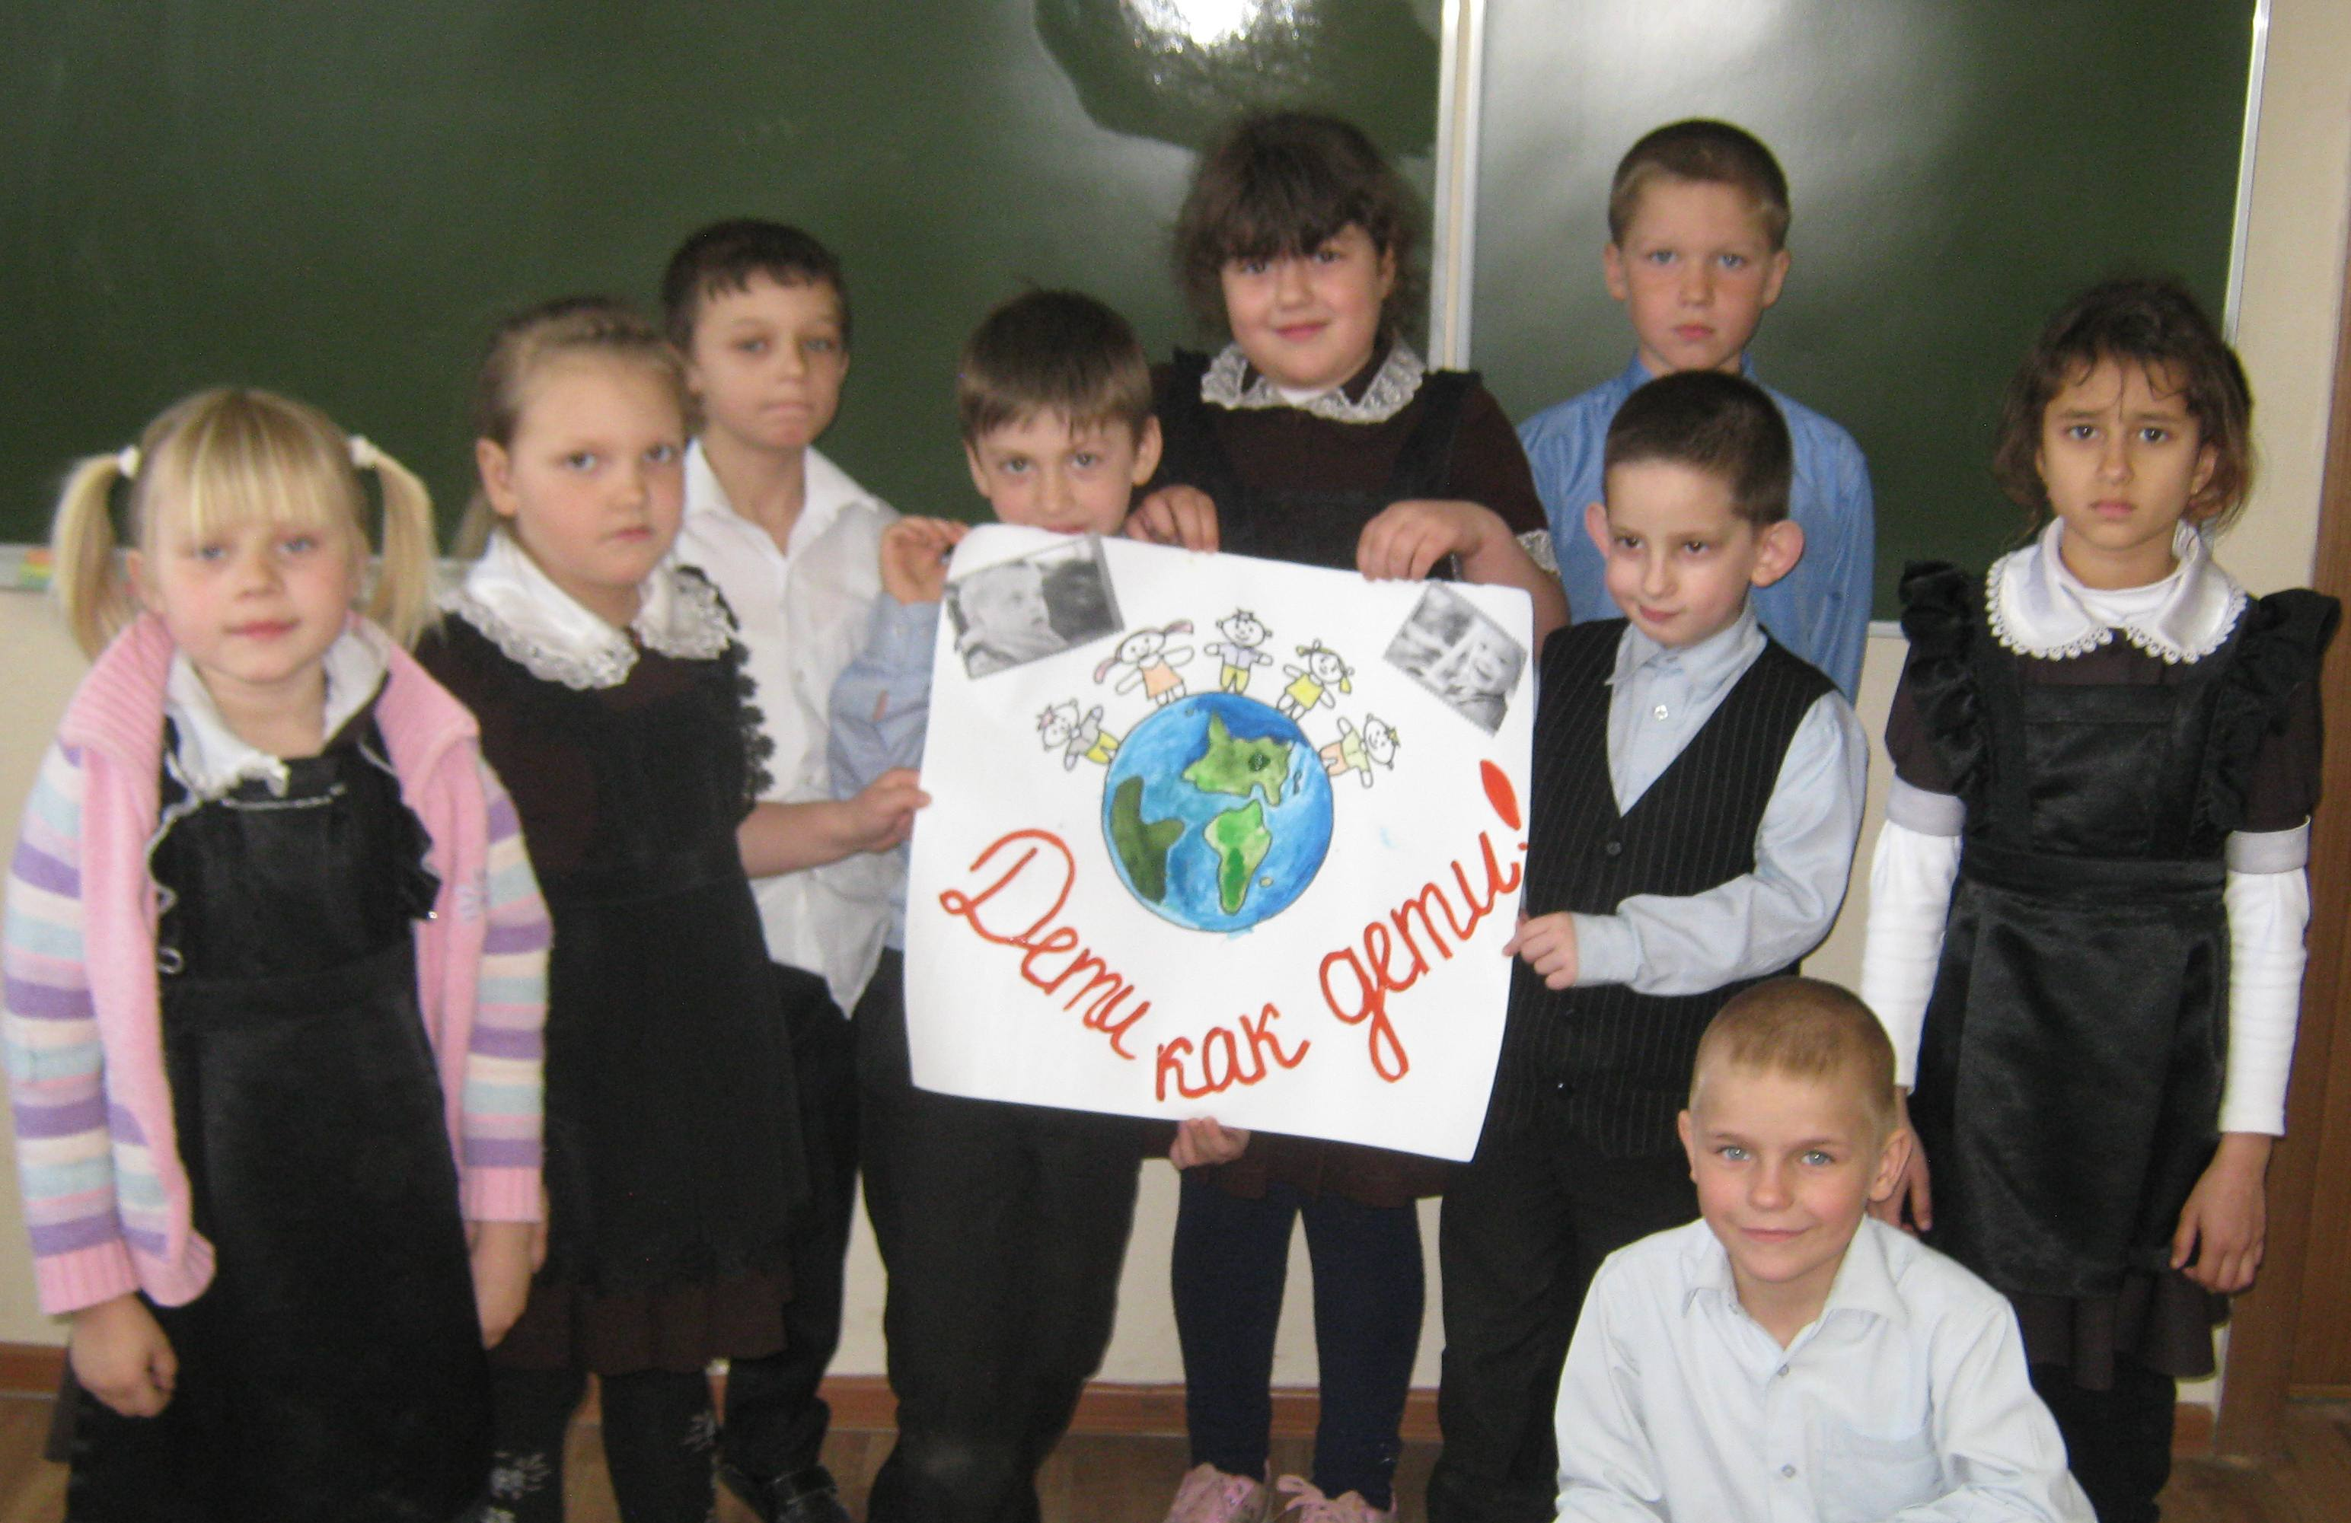

Slide 21
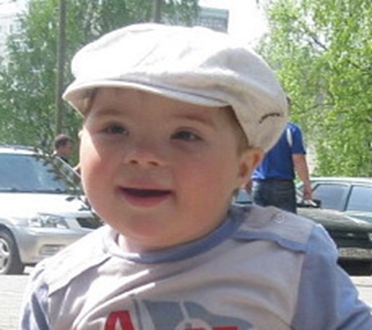
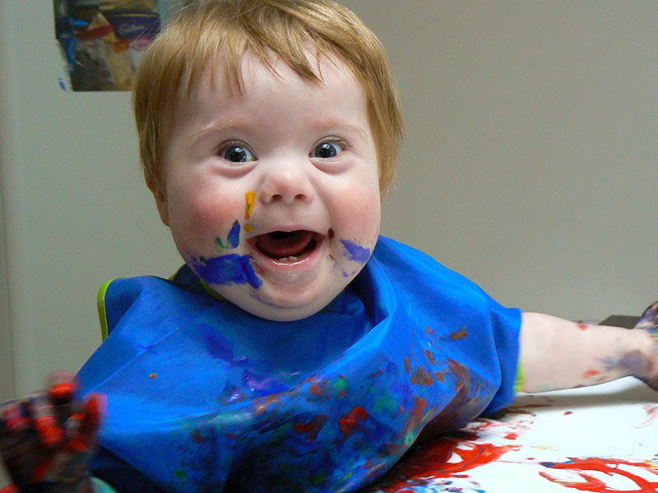
МЫ – РАЗНЫЕ,
НО В КАЖДОМ ИЗ НАС –СОЛНЦЕ!
И МЫ ВАС ЛЮБИМ!

Slide 22
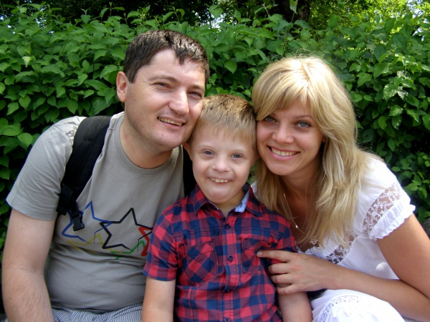
СПАСИБО
ЗА ВНИМАНИЕ!

